Slide 1
Archeologie českých zemí
11. Archeologie církevní architektury.

Slide 2
Vznik a vývoj církevní organizace
Čechy: 973 – vzniklo pražské biskupství, spadající pod arcibiskupství v Řezně
– před založením pražského biskupství nelze hovořit o církevní organizaci
– první pražský biskup: Dětmar (výchova kněží, svěcení kostelů)
– druhý: Slavníkovec Vojtěch
Morava: 1063 – vzniklo (bylo obnoveno) biskupství v Olomouci jako soukromá fundace Vratislava II. (1061-1092)
– boj o investituru Rehoř VII. kontra Jindřich IV.: Vratislav na straně císaře
– 1146: Jindřich Zdík získal od knížete imunitu pro statky olomouckého biskupství
Velkofarní organizace – vytvořena po založení pražského biskupství
– v čele představení velkofarnosti, kteří pečovali o duchovní potřeby a byli podřízení biskupovi
10. – 11. stol.: arcipryšt (arcipresbyter) - tj. arcikněz
– od 12. stol. : arcijáhn (archidiakon) – zastupoval biskupa a byl jím vybírán ze členů kapituly
– starali se o nižší klérus a tvořili spojovací článek mezi
biskupy a kostely (farní a soukromé)

Slide 3
1) Období emancipačního boje: 10. – poč. 13. stol.:
– církevní instituce musely respektovat tzv. zakladatelská práva:
a) panovníka – vlastník majetků s fiskálními zájmy
– uplatňování regálií (nárok na důchod z uprázdněného beneficia) a spolií (nárok na majetek
zemřelého duchovního)
b) šlechty – od konce 11. stol. zakládány soukromé vlastnické kostely (konec 12. stol. oratoře bez farních práv)
Velkofarní kostely – do konce 10. stol. pouze ve správních centrech provincií (jen hradiště)
Hradské kostely – ecclesiae baptismales: s právem křtu a pohřbu
– kněží mohli udílet všechny druhy svátostí, tzv. farní přímus
Členění kostelů od 13. stol. podle významu:
a) katedrální chrám: sídlo biskupa a kapituly
b) velkofarní kostely
c) venkovské kostely ( ecclesiae plebales) a kaple (ecclesiae filiae)

Slide 4
Změny velkofarní oranizace:
a) přeměna arcikněžských kostelů v kapituly: 1039: Stará Boleslav, 1057: Litoměřice, 1070: Vyšehrad, 1125: Mělník
b) zakládání nových kostelů mimo hrady (povolení z konce 10. stol. pražskému biskupu Vojtěchovi – Vysoká u KH
Pol. 12. stol. – rozklad staré farní organizace a vznik nových kostelů založených šlechtou
– při některých velkých kostelích vznikly kapituly s arciknězi
– arcijáhenství nahrazeny arcidiakonáty:
– soukromé kaple nabyly charakter veřejných svatyň (empora, patronátní pán)
– farní funkce kostelů jsou na venkově doloženy ve 2/4 12. stol.
– jako mezičlánky mezi biskupstvím a arcijáhny a venkovskými plebány vznikají děkanáty
Kláštery – měly upevňovat křesťanství (vzdělanost), kolonizační činnost

Slide 5
2) Období konsolidace: 13. – konec 14. stol.:
– prosazení církve ve společnosti a jejího vlivu na duchovní oblasti
– středověký člověk pravidelně navštěvoval bohoslužby, kázání, církevní slavnosti, poutě, světil svátky aj.
– desátky: poplatky za náboženské úkony a obřady (fiskální politika papežské kurie)
30. dubna 1344 – Karel IV. povýšil pražské biskupství na arcibiskupství a opíral se o avignonské papežství
– vznik samostatné církevní provincie v čele s pražským arcibiskupem a podřízenými
biskupstvími: Olomouc (1063)
Litomyšl (1344)
– prvním arcibiskupem se stal Arnošt z Pardubic
Ve 13. a 14. stol. – vzrůstá počet far: nová vlna christianizace : podpora šlechty a měšťanstva
– dochází k masovému zakládání far a jiných klášterních ústavů (hlavně městské žebravé řády)
– církev organizuje každodenního život: církevní svátky, zdůraznění svátostí (křtu, pomazání)
– dochází k posílení autority církve prosazující se v úřadech správy státu a dochází ke vzrůstu
církevního majetku (celibát)

Slide 6
– organizace církevních institucí nabyla pevné podoby s přesně vymezenou působností
– jmenování do úřadu (investitura) byla vyřešena kompromisem: feudál se stal patronem kostela a ten dával
biskupovi návrh na jmenování správce kostela a ten jej potvrdil
– česká církevní provincie: 10 arcijáhenství
děkanáty a farnosti: řízeny usneseními pravidelných synod – shromážděním kněžstva
– Karel IV.: za jeho vlády vzniklo v Českých zemích 35 nových klášterů
– 1378: papežské schizma – mezi papežem a francouzským králem
– papežská kurie přesídlila do Avignonu (boj o svrchovanost církve nad světskou mocí)
– proti Urbanovi VI. zvolen v Avignonu Kliment VII., koncil v Pise 1409 sesadil Řehoře XII.
avignonského Benedikta XIII. a zvolil Alexandra V. – 3 papeži
– vyřešil až kostnický koncil (1419)

Slide 7
c) Období krize a husitské revoluce: 15. stol. – 16. stol.:
14. stol. – začaly se projevovat příznaky první velké vlny sekularizací
– kazatelé: Matěj z Janova – kritický pohled na kláštery: zbytečnost řádů
Ukončení fundačních aktivit – poslední 1391: kláštery ve Fulneku a Prostějově
Prohlubují se hospodářské problémy řádových institucí :
– různá fundátorská břemena, obecné berně a speciální berně
– zadlužení (za Václava IV. jsou klášterní poplatky zdrojem královských příjmů)
– vyhánění řádových farářů, první útoky na kláštery jak ve městech i vesnicích
Smrt Václava IV. – napadány mendikantské konventy v centrech husitství v Praze a na Táboře
– klášter Na Slovanech zůstal zachován, protože opat přijal husitské požadavky
– klášter sv. Anny fungoval jako jakýsi sběrný klášter uprchlíků
– husitské války zapříčinily, že církev ztratila asi 90 % statků
– husité se opírali o znění 3. artikule, který byl proti světskému panování kněží
– po r. 1437: porážka radikálního křídla husitů
mniši vracejí do klášterů (v sv. Čechách k obnově klášterů vůbec nedošlo)

Slide 8
Řádové duchovenstvo
Klášterní organizace – specifický konglomerát církevních společenstev, které se vyvíjely souběžně se
světskou církevní sférou a představovala tzv. vlastní založení
– fundace raně středověkého období (do pol. 13. stol.) se vyznačovaly hlavně
hospodářskou aktivitou.
Zakladatel – panovník a šlechta
Kolonizační řády – benediktíni
– cisterciáci
– premonstráti
Do r. 1100: 7 benediktínských klášterů
1110 – 1205: 27 klášterů

Slide 9
Církevní instituce:
Vznikaly v Egyptě již od 3. století, kdy se formovaly duchovní základy, odkud se rozšířily do Evropy.
Průkopníci raného mnišství:
sv. Antonín: 251 – 356
sv. Pachomius: 287 – 347 – zakladatel poustevnictví (eremitství)
– vytvořil první společenství mnichů (klášter)
– zastával kolektivní mnišství (cenobitství)
Každý klášter měl vlastní pravidla: regula – řehole
Zlatý věk zakládání klášterů – Francie: 1100 - 1250
– Čechy: 1140 - 1300

Slide 10
Řády s mnišským způsobem života
sv. Benedikt z Nursie (480 – 547)
zakladatel benediktinského řádu, který položil jednotnou formu mnišského způsobu života
v klášteře na hoře Monte Casino ve střední Itálii sepsal pravidla každodenního života
klášter byl podle sv. Benedikta Boží dům, kde přebývá zmrtvýchvstalý Kristus oslavovaný kněžími formou:
a) modlitby (základ spirituality)
b) práce (prostředek askeze)
c) studia (lektio divina: vzdělanost)
d) meditace a duchovní sebezdokonalení
6. – 11. stol.: univerzální forma mnišství v Evropě.
Od konce 1. tis. se objevují snahy po reformě: výročí 1000 let smrti Ježíše Krista došlo k velkému

Slide 11
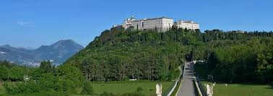
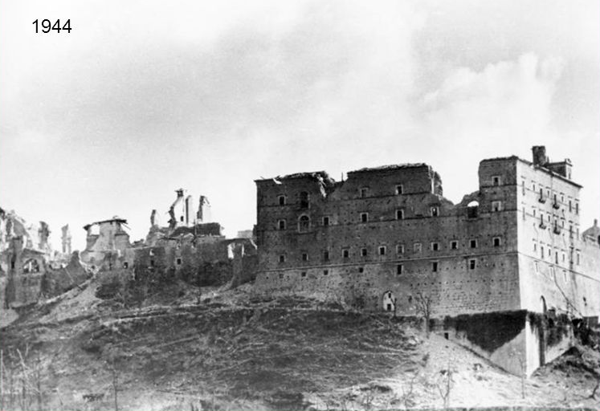

Slide 12
Benediktínské řády
992–993: Břevnov – první benediktínský klášter v Čechách
– založil sv. Vojtěch, který řeholní sliby složil v řecko-latinském konventu sv. Bonifáce a Alexia
na římském Aventinu
klášter sv. Jiří na Pražském hradě – bazilika (925) a klášter (976)
Ostrov u Davle (999), Sázava (1132)
Opatovice nad Labem, Kladruby (1115)
Postoloprty (mezi lety 1119-21),Vilémov (1131), Podlažice (1160)
Mateřský klášter – na naše benediktínství měl vliv hlavně klášter v bavorském Niederalteichu.
kolem 1. pol. 10. stol. – přichází reformní vlivy z okruhu kláštera v Gorze u Mét
gorzská reforma – procísařský charakter, prosazována Otou III. v rámci politiky „renovatio imperii“ klášterem Altach)
– přes Trevír – Řezno – Niederaltreich se dostala do Břevnova a Ostrova.

Slide 13
Clunyjské hnutí
Reformační hnutí usilující o emancipaci moci církevní vůči světské
Cluny – Burgundsko: klášter založil r. 910 vévoda Vilém Akvitánský
– tvůrcem reformy byl druhý opat Odo (927-42)
– hnutí založeno na tvrdé askezi a zdůraznění liturgické (bohoslužebné) složky klášter. života
– od 10. do 12. stol. přistoupilo ke Cluny asi 2000 klášterů
– na rozpor mezi hlásanou askezí a přepychem clunyjských klášterů poukazovali noví reformátoři,
kteří později vytvořili cisterciácký řád.
Biskupské kapituly – vznikají při katedrálních kostelech v Praze a Olomouci, kde se hlásají základy společného života:
Vita communis – 755: Zásady sestavil biskup v Metách jako obecný vzor pro vita canonica katedrálního kléru
– základy klášterního žití a správy společného majetku
Jindřich Zdík – olomoucký biskup a zastánce clunyjské refomy
– navštívil Jeruzalém ( 1123, 1137/8)
– do našich zemí uvedl premonstráty a cisterciáky
– u kostela sv. Václava v Olomouci založil novou kapitulu (společenství kněží u kostela) a biskupský palác

Slide 14
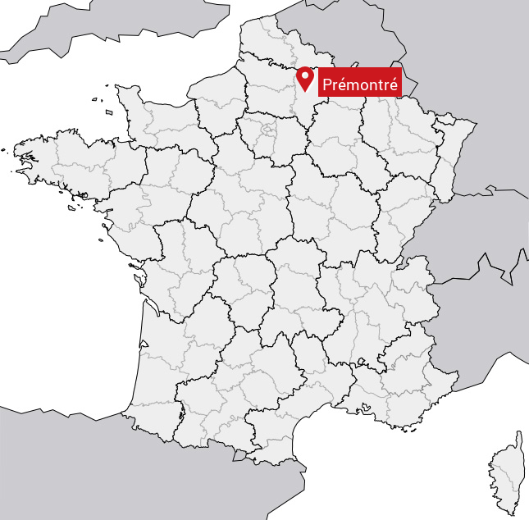
Premonstrátský a kartuziánský řád
sv. Norbert z Xanten – 1120: založil první klášter v Premonstré
– řídili se řeholí sv. Augustina z poč. 5. stol.
– poslání: život ve společnosti (kázání pro veřejnost)
Klášter na Strahově – Mons Sion
Litomyšl – Mons Oliveti
premonstráty byli nahrazeni benediktíni v:
Želivi (1149) a Hradisku u Olomouce (1150)
Premonstrátk: v Dolních Kounicích – Rosa coeli (1183)
premonstráti: Louka u Znojma
Na poč. 13. stol.: založil mužský klášter v Zábrdovicích Lev z Klobouk a ženský vznikl v Nové Říši
sv. Bruno – na konci 11. stol. zakládá kartuziánský řád
– přísná pravidla řehol. života (mlčení)

Slide 15
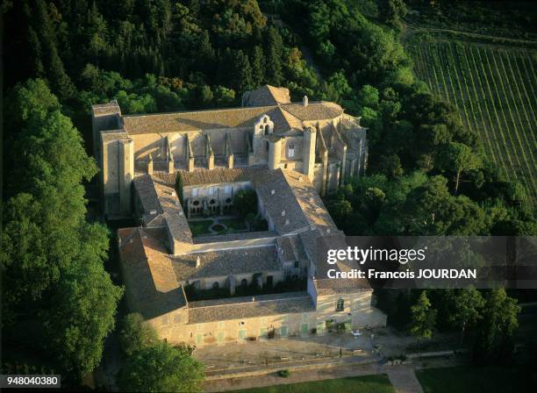
Cisterciáci (šedí mniši)
Robert z Molesme (1028-1111)
– pocházel ze šlechtické rodiny v Champagne
– přívrženec clunyjského hnutí
– 1075: založil nové opaství v Molesme
– 1098: založil nový klášterní dům v Citeaux – claustrun novum,
pro který se pak se ujal název Cistericium
(neosídlená krajina 20 km jižně Dijonu)
sv. Bernard z Clairvaux (1090/1-1153)
– představitel reformního cisterckého hnutí a tvůrce křesťanské mystiky
– bojoval proti nádheře – asketismus
– zdůrazňoval hlubokou zbožnost

Slide 16
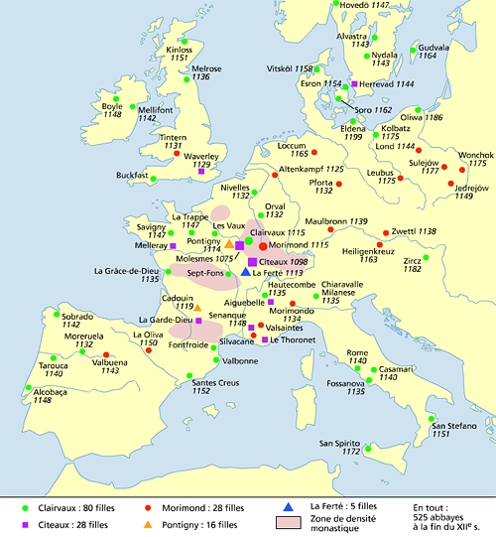
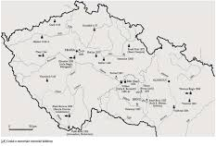

Slide 17
Cisterciáci (šedí mniši)
Organizace cisterciáckého řádu:
Citeaux – stál v čele organizační struktury
– z něj pocházel generální opat řádu
La ferté, Pontigny, Clairvaux, Morimond – 4 protoopatství: nejstarší: základna pro nové kláštery – filiace
Nový klášter – filiace (rozrod, oddělení původního mateřského domu
Mateřský dům – poskytl „dceři“ základ konventu (12 mnichů–ideová kontinuita)
– mateřskému klášteru zůstalo trvale nadřízené postavení
– pater abbas (opat mateřského domu) prováděl každý rok vizitace – protokoly
České země: premonstrátská fundační vlna: končí kolem r. 1200
cisterciácká fundátorská vlna: končí až ve 14. stol.

Slide 18
Cisterciáci (šedí mniši)
Zakládání klášterů cisterciáckého řádu bylo reformou benediktínského řádu.
1142 – Jindřich Zdík do kláštera v Sedlci u Kutné Hory uvedl cisterciáky: první cisterciácké opatství v Čechách
– mateřský klášter: filiace bavorských Valdsas: Citeaux (1098) – Morimond (1115), Kamp (1123),
Volkemrode (1131), Valdsasy (1133)
Sedlecké filiace:
Zbraslav (1292), Skalice (1347), Pohled (1267-75), Staré Brno (1320), Plasy (1144) – založil Vladislav II. na Plzeňsku
Plaská filiace:
Hradiště nad Jizerou (1145), Svaté Pole (1150, Sezemice (1267), Velehrad (1204), Oslavany (1225), Tišnov (1233),
Vizovice (1261),
Zlatá Koruna (1281), Pomuk (1144-45) - filiace franského opatství v Ebrachu
(vnučka Morimondu), Osek – nejmladší, vznikl na konci 12. stol.

Slide 19
Řády s rytířským způsobem života
Johanité – 12. stol.: nejstarší rytířský řád v čechách
– 1169: u sv. P. Marie pod řetězem na Malé Straně
– na Moravě usazeni v Ivanovicích na Hané, Hor. Kounicích, Přibicích, Mutěnicích
Templáři – 1118: řád založen ve Svaté zemi francouzskými rytíři
– působil i v Evropě (boj proti pohanům, špitální a charitativní funkce)
– 1230: v Čechách – komendy v Jamolicích a Čejkovicích a hrad Templštejn
– 1312: řád je zrušen papežem Klimentem
Strážci Božího hrobu – 1188: přišli do Čech
Němečtí rytíři – 1201 a 1204: získávají majetky v Opavě a Praze
– domy komenda ve Slavkově (město a 4 vesnice v okolí)
Do počátku 13. stol.: nepřesáhl počet klášterů: 30 objektů

Slide 20
Farní síť
13. stol. – na Moravě vznikají děkanáty (uskupení několika far), jako mezistupeň mezi farou a biskupstvím.
Robert (Angličan) – 1201 až 1240: olomoucký biskup
– 1206: od Přemysla Otakara I získal právo svobodné volby biskupa
Bruno z Schauenburku – 1245 až 1281: olomoucký biskup, rod pocházel z Dolního Saska (sev. Německa)
– rádce Přemysla Otakara II., na biskupských statcích vybudoval lenní systém
– 1260: Kroměříž - kolegiátní kapitula u sv. Mořice
Dětřich z Hradce – 1281 až 1302: nástupce Bruna, na kapitulní je povýšen proboštský kostel sv. Petra
20. léta 30. stol.: ve městech se usazují mendikantské (žebravé) řády: dominikáni a minoriti
od r. 1256: augustiniáni eremiti (poustevníci)
– usazují se ve velkých městech, Praze, Olomouci, Brně, Znojmě, Jihlavě Opavě
– spory s městským farním klérem: směli kázat jen ve svých kostelích, veřejně jen, když se nekázalo ve farním kostele
– mohli pohřbívat laiky, ale ¼ získaných poplatků měli odvádět místnímu faráři, s jehož svolením mohli udělovat
svátosti manželství, eucharistii či pomazání.

Slide 21
Mendikantské řády
Augustiniáni – za Jana Lucemburského založeny: kanonie řeholních kanovníků sv. Augustina
(suplovala farní správu)
Kartuziáni – 1342: založili kartuzii před branami Prahy (u sv. Tomáše)
– 1388: přesídlili z Tržku u Litomyšle do Dolan u Olomouce
– období „nové zbožnosti – devotio moderna“ Šěpán z Dolan – reformátorské snahy
Karel IV.: Nové Město pražské: benediktíni z Postoloprt
premonstrátky z Doksan
klarisky z Panenského Týnce
Nově vznikly – kláštery: karmelitánů, slovanských a ambroziánských benediktínů, augustiniánek
Mimo Prahu založeny – klášter celestínů v Ojvíně, karmelitánů v Tachově
1344 – povýšeno pražské acibiskupství
– nově vzniklo biskupství v Litomyšli

Slide 22
Terminologie
Generální kapitula – sbor představených klášterů v čele řádu
– zasedání všech opatů, usnesení v platnosti zákona (Citeaux: první 1116)
– opati ze vzdálených zemí jezdit jednou za 3 roky
Konvent – conventus: sbor mnichů (monachi), působil v každém klášteře
Mniši – skládali slib čistoty a chudoby (professus)
Preláti – klášterní hodnostáři:
Opat – abbas (lat. otec): představený kláštera
– vedl kapitulu, sloužil nejvýznamnější mše, prováděl vizitace v podřízených klášterech
– prelatura: dům opata se soukromou kaplí: většinou mezi kostelem a bránou
Převor – prior: zástupce opata, stál v čel konventu, liturgické povinnosti (zpovědník)
Novicmistr – magister noviciorum: výchova a vzdělání noviců
Zpovědník – confessor (confessio lat. vyznání), záležitosti víry
Kantor – cantor: chrámový zpěv, péče o knihy

Slide 23
Vestiarius – staral se o oděv (šaty, boty)
Fortnýř – portarius: kontroloval přístup do kláštera (jídlo a ošacení pro chudé)
Cellarius – hospodářský správce kláštera
Camerarius – správce financí (komorník)
Bursarius – péče o pokladnu a příjmy (zásobování)
Magister (rektor) curie – správce hospodářského dvora
Infirmarius (magister infirmorum) – správce klášterní nemocnice
Hospitalarius (též magister hospitum) – správce domu pro hosty
Konvrši – conversi: laičtí bratři (heslo sv. Benedikta: Ora et labora - modlitba a práce)

Slide 24
Sakrální architektura
Stavební podoba klášterů (claustrum) se vyvíjela postupně.
Dispozice – základní schéma rozmístění jednotlivých objektů má podobu benediktínských klášterů, které od
okolního světa oddělovala zeď.
Kolonizační stavební provizória:
Dřevěná zástavba – je předpokládána u každého kláštera
– jde o torza rozsáhlých budov nesoucích mladohradištní znaky (dřevěné nosné kůly nebo
zahloubené objekty s kůlovou konstrukcí)
Břevnov – kamenné stavby kostela s konventem měly pravděpodobně dřevěné předchůdce, které se však
dodnes nepodařilo nalézt
– k nejstarším kamenným stavbám náleží východní krypta baziliky včetně východního chóru a části
bočních lodí.

Slide 25
Sakrální architektura
Ostrov – dřevěné stavby budované domácí technikou sloužily 200 let
– zbytky dřevěného kostela pod pozdější románskou bazilikou, severně dřevěné příbytky, které respektovaly
pozdější románský a gotický rajský dvůr
– zánik dřevěných staveb po požáru v r. 1137, pak klášter kamenný, který zachoval stavební schéma dřevěného
předchůdce (princip stabilitatis loci)
– jako první byla budována bazilika (až do konce 1/3 13. stol.)
– severně baziliky s hroby konventu vznikla nová klauzura
Sázava – 100 až 200 let dřevěný
– 11. stol.: nahrazen kamennými objekty
– původní kostel byl dřevěný (v místě chóru), kolem dřevěné budovy
– jižně východní křídlo klauzury, které sestávalo z velké dřevěné budovy (6 x 12 m)
– kamenný chrám, který nahradil dřevěný, byl vysvěcen v roce 1095 a stavebně byl dokončen r. 1161
– v sev. zahradě: laické sídliště (služebníci); v již. zahradě: pohřebiště

Slide 26
Půdorysné schéma kláštera
Benediktíni – vypracovali model kláštera jako promyšleného stavebního celku
s dispozicí budov určených pro potřeby řeholních společenství
– 9. stol.: stavební podoba (kánon) podle kláštera v st. Gallen
kamenná projekce duchovního programu
ustálené stavební schéma převzaly cisterciácké kláštery i další řády.
od 12. stol. – nový přístup, nerozlišující mezi budovami významnými a méně důležitými
– hospodářské dvory (grangie): práce byla chápána jako jiná forma modlitby, proto se
o dvůr se pečovalo stejně jako o svatostánek
Benediktínské kláštery – strohé bez vnějších ozdob, bez obrazů (zakázala generální kapitula, jen P. Marie)
– měla do nich přístup veřejnost – o poutích.
Cisterciácké kláštery – byly pro veřejnost uzavřené.

Slide 27
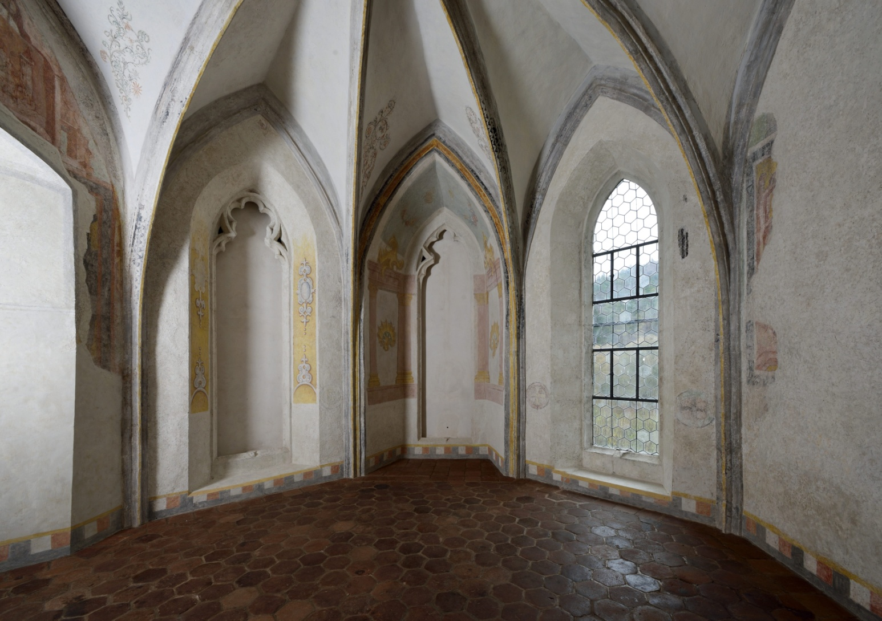
Opatská kaple ve Zlaté Koruně

Slide 28
Půdorysné schéma kláštera
Klášter – duchovní rovina: představoval Boží dům, kde přebývá Ježíš Kristus (modlitby, meditace)
– fyzická rovina: architektonický soubor objektů sloužících mnišské komunitě
– navržen tak, aby byl nezávislý a soběstačný
Bazilika – ústřední objekt: většinou trojlodní s apsidami na východě a věžemi na západě (vstup)
– půdorys: latinský kříž s transeptem a chórem (někdy oddělen lettnerem)
V: kněžiště s oltářem: chórová část (mnišská)
Z: u vchodu (konvršská)
– z jižní strany přiléhala klausura: uzavřené klášterní prostory
určeny pouze pro členy řádu

Slide 29
Konvent – budovy klausury (uzavřené části kláštera pro veřejnost) označené podle mnišského společenství
– dům opata, dům pro hosty, špitál, dvůr
– rajský dvůr: většinou pravoúhlý
kolem křížová chodba (ambit) zajišťující spojení jednotlivých částí konventu
a) část mnišská – kapitulní síň: shromažďovací místnost
– dormitář: ložnice (později jednotlivé cely mnichů)
– reflektář: jídelna
– klefaktorium: ohřívárna (často jediná v klášteře)
– parlatorium: hovorna
– cellarium: sklad potravin
b) část konvršská – v konventu nebo samostatně v hospodářském dvoře

Slide 30
Půdorysné schéma cisterciáckého kláštera:
1 – Klášterní kostel,
2 – Západní průčelí kostela (vchod)
3 – Předsíň kostela
4 – Severní portál do trojlodí
5 – Vchod z křížové chodby do kostela
6 – Schodiště z kostela do dormitoria
7 – Sakristie
8 – Kapitulní síň
9 – Schodiště do dormitáře mnichů?
10 – Hovorna (parlatorium)
11 – Průchod
12 – Ohřívárna (kalefaktorium)
13 – Jídelna (refektorium)
14 – Kuchyně
15 – Refektář konvršů
16 – Ložnice konvršů (dormitorium)
Velehrad

